Slide 1
La materia y sus propiedades
Habilidades:
Relacionar
Comparar
Recordar
Aplicar
CIENCIAS NATURALES
4to Básico
Programa de integración Escolar

Slide 2
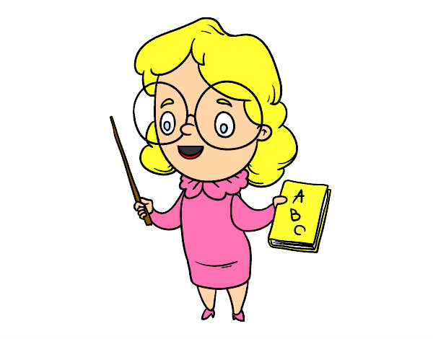
Esperamos que te encuentres muy bien en casa protegiéndote de esta pandemia que aún no termina.
El día de hoy veremos que es la MATERIA y cuáles son sus propiedades.
¿Habías escuchado hablar sobre la materia? ¿Qué es? ¿Dónde está? ¿Cómo es?
Te invito a que pongas mucha atención y dejarte sorprender.

Slide 3
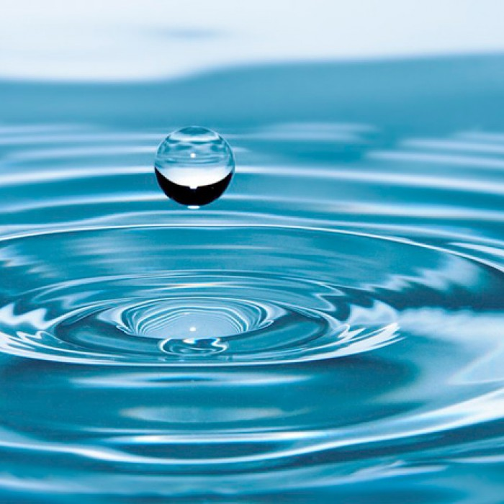
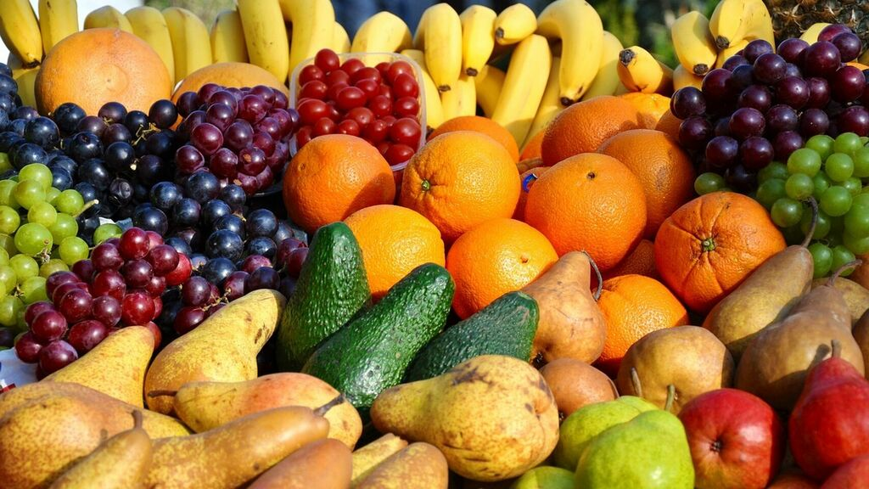
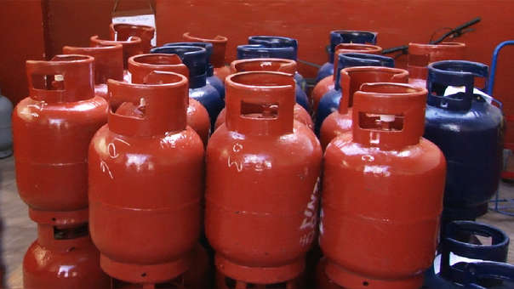
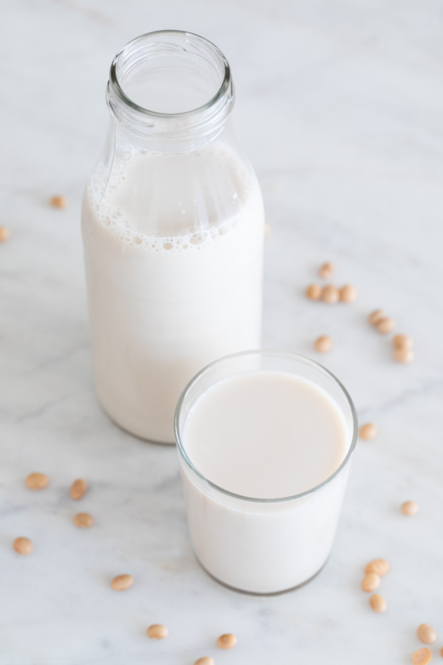
La MATERIA esta
presente en todo lo
que nos rodea

Slide 4
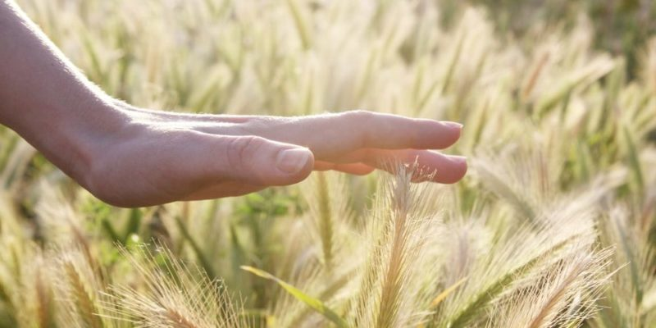
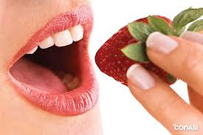
La materia es todo lo que se puede…

Slide 5
¿Qué ES LA MATERIA?
LA MATERIA ES TODO AQUELLO QUE TIENE MASA Y QUE OCUPA UN LUGAR EN UN ESPACIO, ES DECIR, QUE TIENE VOLUMEN.

Slide 6
¿masa? ¿volumen? ¿Qué QUIERE DECIR?
OBSERVA EL SIGUIENTE VIDEO
https://www.youtube.com/watch?v=TbJT37cnLCg&ab_channel=soyAlba

Slide 7
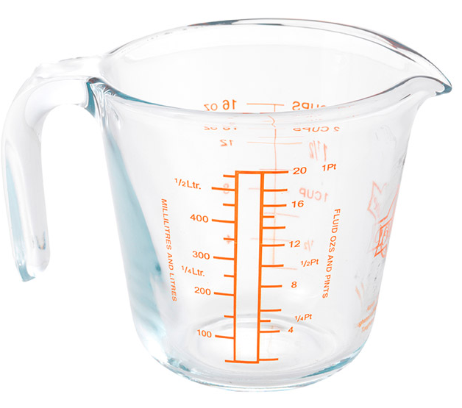
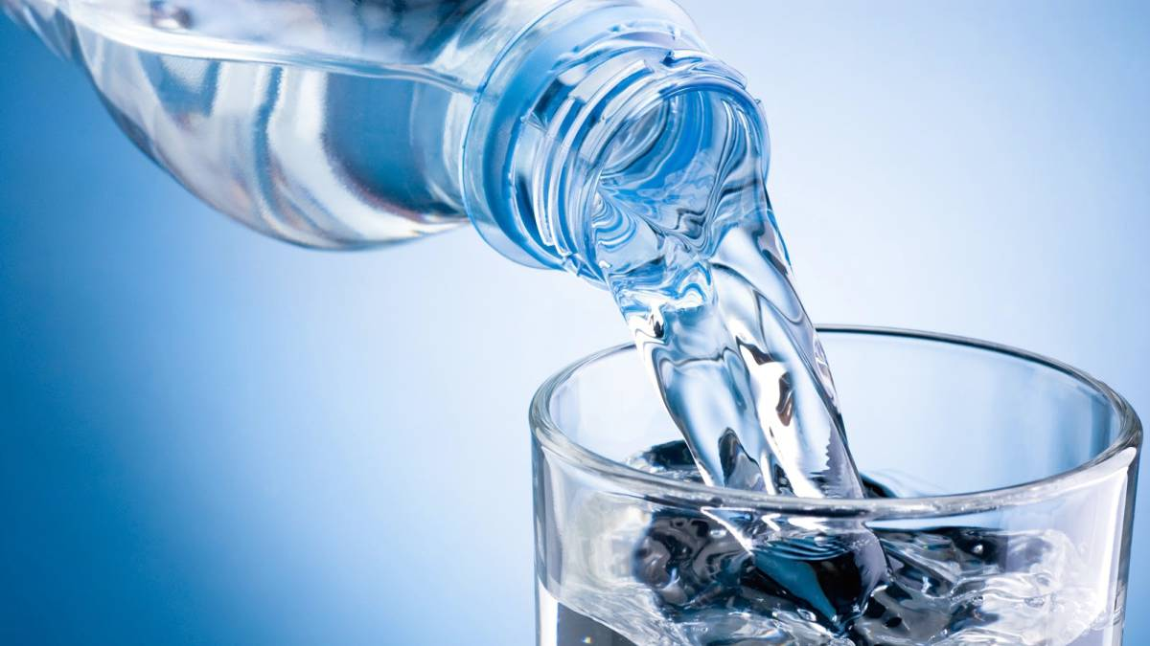
¿Qué es el volumen?
¿Cómo puedo
saber cuánto volumen
ocupa un cuerpo?
El volúmen es el espacio que ocupa un cuerpo.
Utilizando un jarro con medidas, agua y el cuerpo que deseamos medir.
Se mide en litros

Slide 8
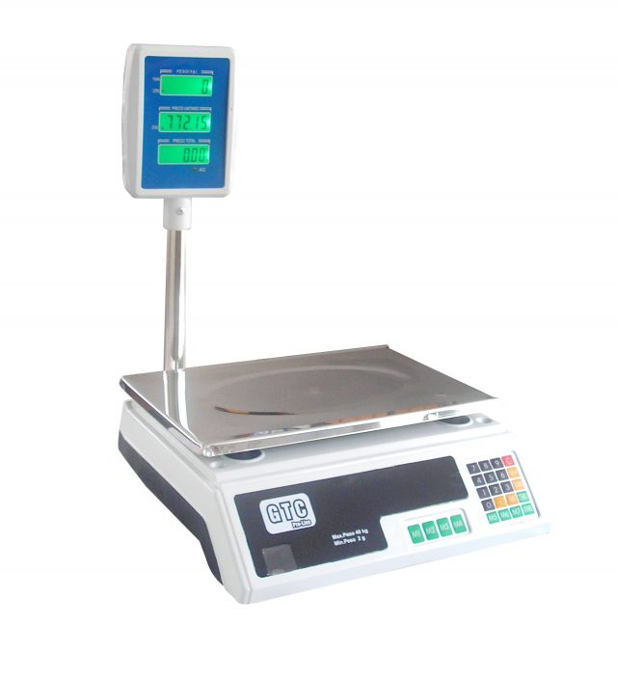
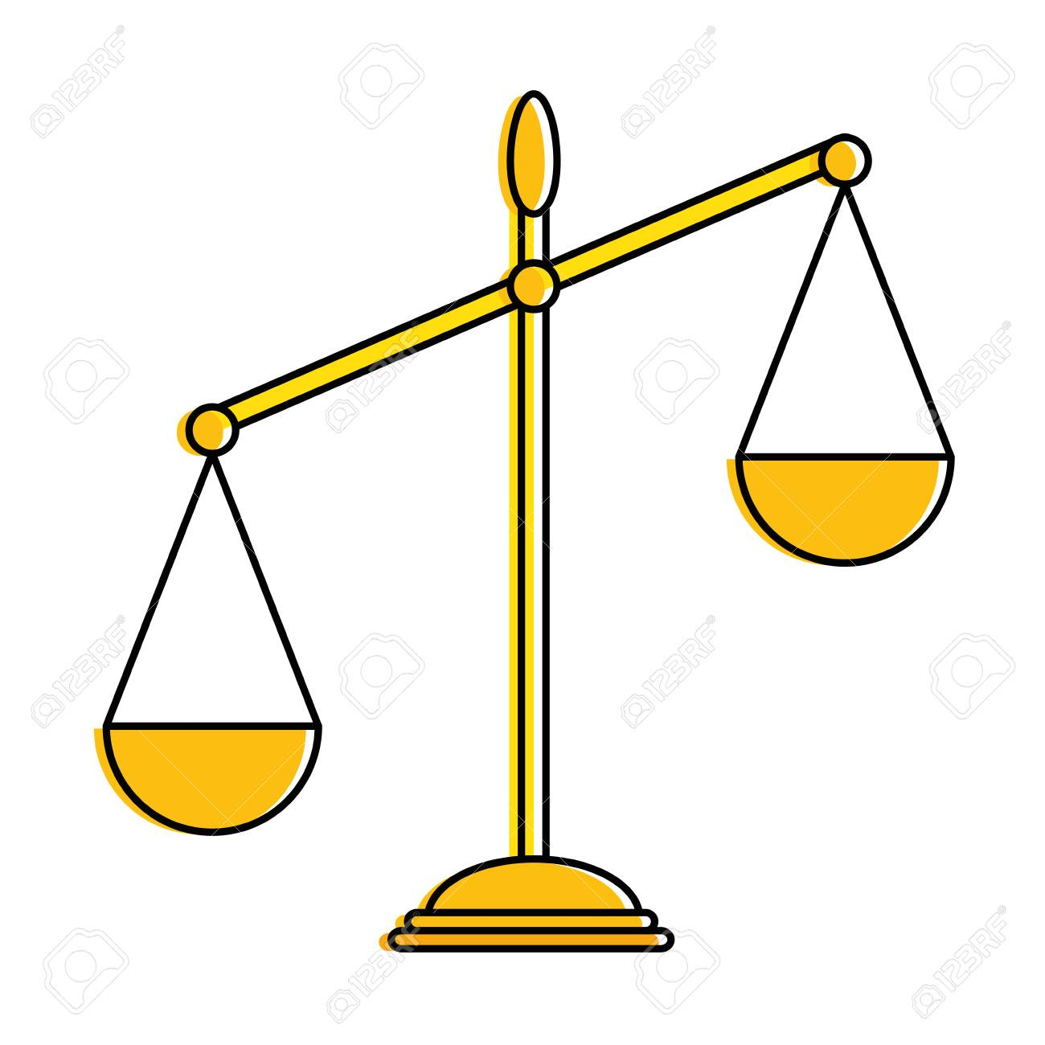
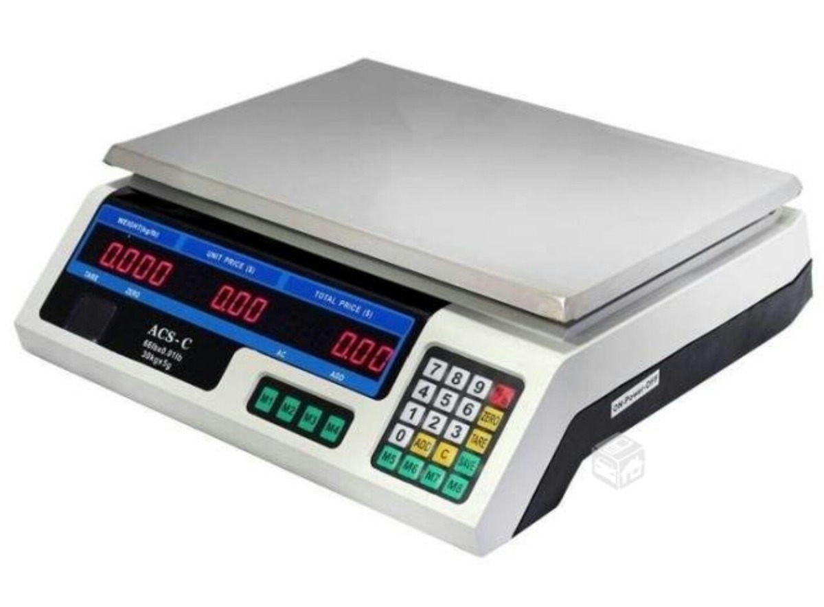
¿Qué ES LA MASA?
¿Cómo puedo
saber cuánta masa
tiene un cuerpo?
La masa es la cantidad de materia que tiene un cuerpo.
Con la BALANZA
Se mide en kilogramos

Slide 9
La materia tiene otras características
Color
Dureza
Densidad
Estados (solido, liquido o gaseoso)
Transparencia
Sabor
Textura
Temperatura
Observa el siguiente video:
https://www.youtube.com/watch?v=Vc8MtYVogas&ab_channel=Pasedelista

Slide 10
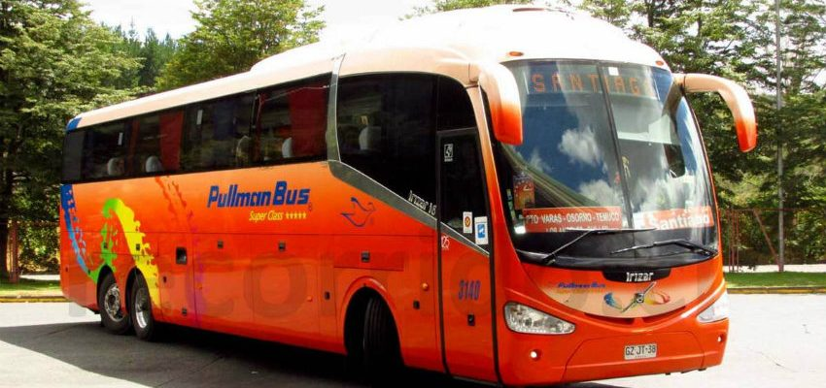
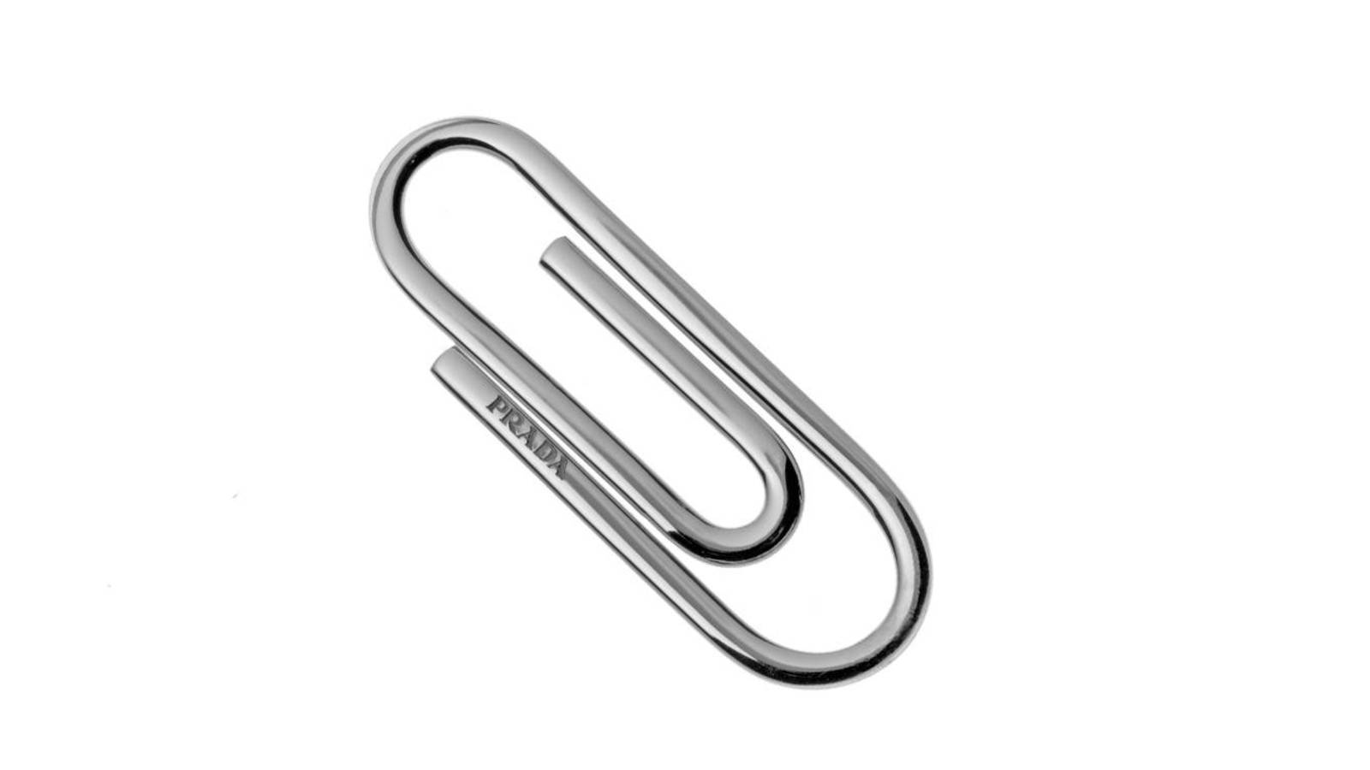
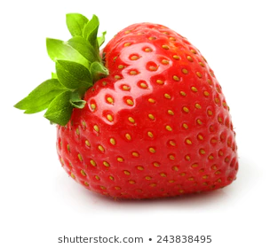
Apliquemos lo aprendido
Observa las imágenes y enumera del 1 al 4 según la MASA que tiene cada cuerpo, comenzando con el que tiene MAYOR MASA.

Slide 11
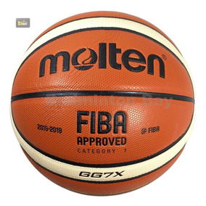
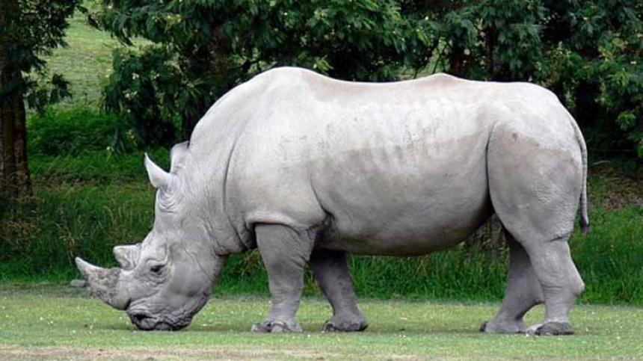
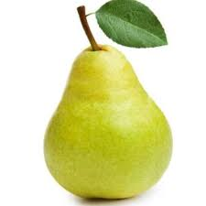
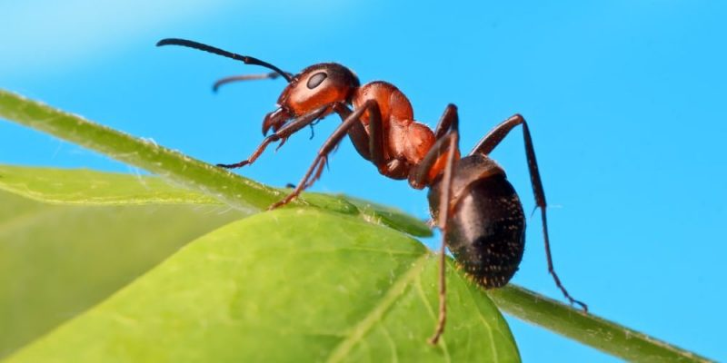
Apliquemos lo aprendido
Observa las imágenes y enumera del 1 al 4 según el VOLÚMEN que tiene cada cuerpo, comenzando con el que tiene MENOS VOLÚMEN.

Slide 12
¡ATENCIÓN!
NO DEBEMOS CONFUNDIR LA MASA CON EL VOLÚMEN
HAY OBJETOS QUE TIENEN MUCHA MASA Y POCO VOLÚMEN: POR EJEMPLO LAS BOLITAS DE ACERO, SON PEQUEÑAS PERO PESADAS.
Y TAMBIEN HAY OBJETOS QUE TIENEN POCA MASA Y MUCHO VOLUMEN

Slide 13
Si quieres aplicar lo que aprendiste mide la masa y el volumen de elementos que puedas encontrar en casa. Recuerda siempre ordenar la información utilizando tablas.
Espero que esta información te ayude a comprender lo que es materia y sus propiedades.
“El éxito en la vida no se mide por lo que logras, sino por los obstáculos que superas”
Juntos superaremos este momento, ánimo!

